Slide 1
CaCO₃ % Saflık Tayini
CaCO₃ saf suda çözünmediği için, doğrudan titre edilemez. Bu noktada, geri titrasyon yöntemi kullanılarak analiz edilebilir.
Geri titrasyonda, tayin edilecek numunenin (A) üzerine, onunla reaksiyon veren bir “B” maddesinin ayarlı çözeltisinin aşırısı ilave edilir. Gerçekleşen reaksiyon sonucunda, ortama aşırısı ilave edilen maddeden (B maddesi) bir kısmı artmış olarak bulunacaktır. Geriye kalan “B” maddesi ile reaksiyon verebilen bir “C” maddesinin ayarlı çözeltisi yardımıyla gerçekleşen bir titrasyon işlemi uygulanacaktır. Bu işlemler bütünü “Geri Titrasyon” olarak adlandırılmaktadır.
(A)
(B)
(C)

Slide 2
Deneyin Yapılışı:
Eczacı paketlerinde verilen CaCO₃ numunesi içerisinden 0.1-0.2 g civarında katı, çift tartım yöntemi ile hassas olarak tartılır ve bir erlen içerisine konur.
Bir büret kullanılarak erlendeki numune üzerine 50 mL 0.1 M ayarlı HCl çözeltisi eklenir. İlave edilen asidin bir kısmı aşağıdaki reaksiyon gereğince CaCO₃ ile reaksiyona girer.
CaCO₃ + 2HCl CaCl₂ + H₂O + CO₂
Devamında erlen, bek alevi üzerinde 2-3 dakika ısıtılır ve numunedeki CO₂ ’in uçurulması sağlanır
Ortamda reaksiyona girmeden kalan HCl’in aşırısı fenolftalein indikatörü varlığında ayarlı NaOH ile pembe renk elde edilinceye kadar titre edilir.
HCl + NaOH NaCl + H₂O

Slide 3
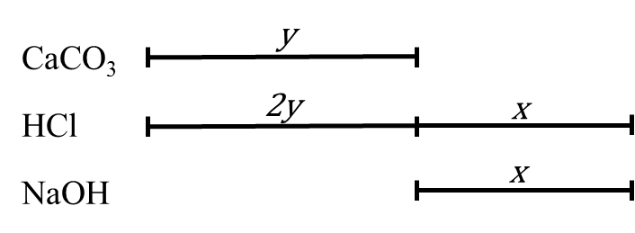
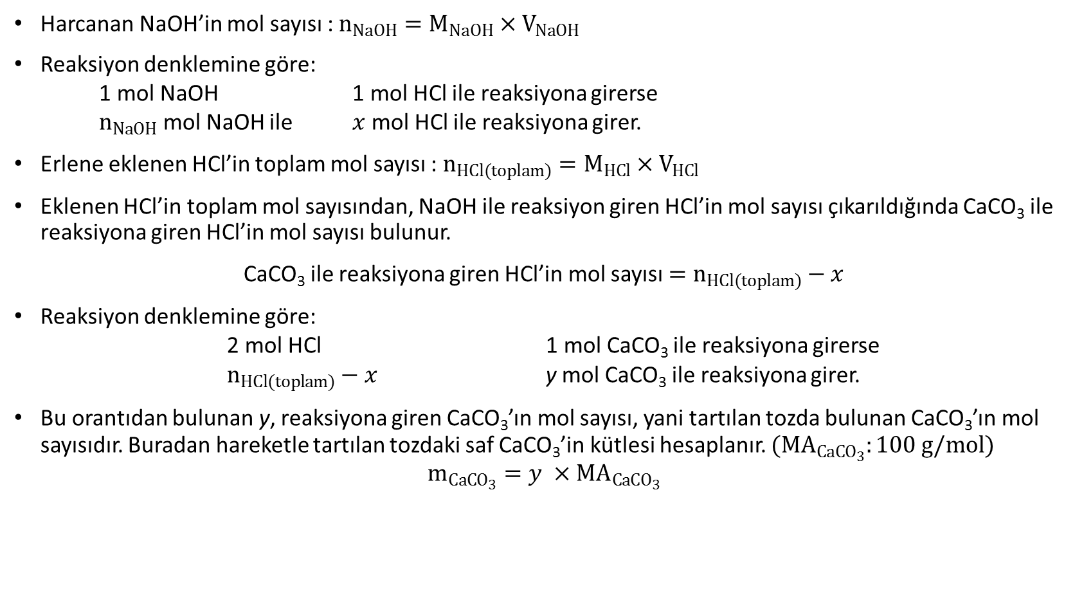
Hesaplamalar
Harcanan NaOH’in mol sayısı :$n_{NaOH}=M_{NaOH}×V_{NaOH}$
Reaksiyon denklemine göre:
1 mol NaOH 1 mol HCl ile reaksiyona girerse
$n_{NaOH}$ mol NaOH ile $x$ mol HCl ile reaksiyona girer.
Erlene eklenen HCl’in toplam mol sayısı : $n_{HCl(toplam)}=M_{HCl}×V_{HCl}$
Eklenen HCl’in toplam mol sayısından, NaOH ile reaksiyon giren HCl’in mol sayısı çıkarıldığında CaCO₃ ile reaksiyona giren HCl’in mol sayısı bulunur.
CaCO₃ ile reaksiyona giren HCl’in mol sayısı $=n_{HCl(toplam)}−x$
Reaksiyon denklemine göre:
2 mol HCl 1 mol CaCO₃ ile reaksiyona girerse
$n_{HCl(toplam)}−x$ y mol CaCO₃ ile reaksiyona girer.
Bu orantıdan bulunan y, reaksiyona giren CaCO₃’ın mol sayısı, yani tartılan tozda bulunan CaCO₃’ın mol sayısıdır. Buradan hareketle tartılan tozdaki saf CaCO₃’in kütlesi hesaplanır. ${(MA}_{Ca{CO}_{3}}:100 g/mol)$
$$m_{CaCO_{3}}=y ×{MA}_{CaCO_{3}}$$
Bulunan saf CaCO₃ miktarının, tartılan numunenin % kaçı olduğu hesaplanarak CaCO₃ numunesinin % saflığı bulunur.
$$\% saflık=\frac{m_{CaCO_{3}}}{m_{tartım }}×100$$
Kaynak: Analitik Kimya Pratikleri – Kantitatif Analiz (Ed. Feyyaz ONUR), 2014

